Slide 1
프로그래밍언어활용(2) 과제
Java Report 2주차
소프트웨어융합과_코딩전공
2301111_김진용

Slide 2
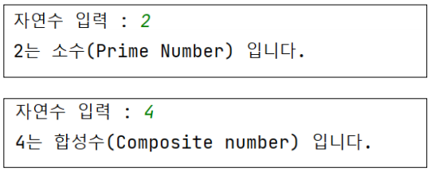
Report 1
Q. 다음과 같이 소수(Prime Number)를 판별하는 Program을 객체 지향으로
작성하여라.
문제 분석
Input
Int num (판별 숫자)
Process
Num < 2 -> 소수 및 합성수에 해당 X
Num == 2 -> 소수
I < num && num % I == 0 -> 합성수
! (I < num && num % I == 0) -> 소수
Output
“%d는 %s입니다.”, num, Prime()

Slide 3
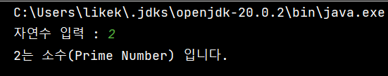
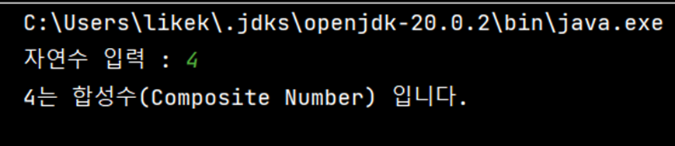
Report 1
PrimeNum Class
main Class
import java.io.IOException; import java.util.Scanner; public class Report1_PrimeNum { private int num; public Report1_PrimeNum() throws IOException { this.setNum(); } public int getNum() { return num; } public void setNum() throws IOException { Scanner kb = new Scanner(System.in); while (true){ System.out.print("자연수 입력 : "); num = kb.nextInt(); if (num > 0) { break; } else { System.err.println("양수로 다시 입력해주세요."); System.in.read(); } } }
public String Prime(){ String result = null; // 0 ~ 1 if (num < 2){ result = "소수와 합성수에 해당되지 않습"; return result; } // 2 if (num == 2){ result = "소수(Prime Number) 입"; return result; } // 3 ~ n for (int i = 2; i < num; i++){ if (num % i == 0){ result = "합성수(Composite Number) 입"; return result; } result = "소수(Prime Number) 입"; return result; } return result; } @Override public String toString() { return String.format("%d는 %s니다.", num, Prime()); } }
import java.io.IOException; public class Report1_main { public static void main(String[] args) throws IOException { Report1_PrimeNum prime = new Report1_PrimeNum(); System.out.println(prime); } }
실행화면

Slide 4
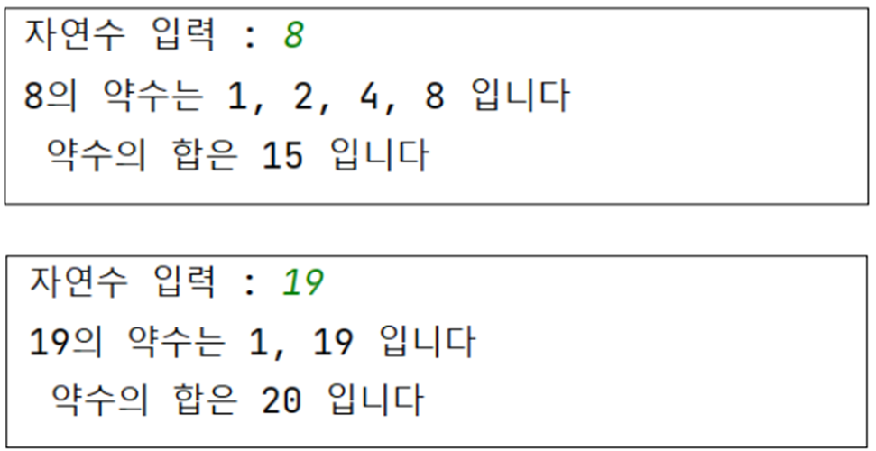
Report 2
Q. 다음과 같이 자연수를 받아 약수 구하는 프로그램을 작성해보자
문제 분석
Input
Int num (판별 숫자)
Process
Num % I == 0 -> 약수
I != num -> “, “
Result += I -> 약수의 합
Output
“%d의 약수는“ + I + “, “ + “입니다.”, num
“약수의 합은 %d 입니다.”, result

Slide 5
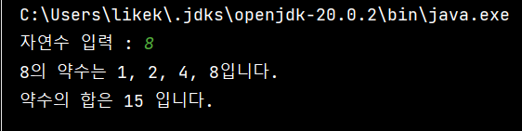
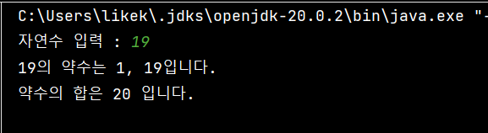
Report 2
divisor Class
main Class
import java.io.IOException; import java.util.Scanner; public class Report2_divisor { private int num; public Report2_divisor() throws IOException { this.setNum(); } public int getNum() { return num; } public void setNum() throws IOException { Scanner kb = new Scanner(System.in); while (true){ System.out.print("자연수 입력 : "); num = kb.nextInt(); if (num > 0) { break; } else { System.err.println("양수로 다시 입력해주세요."); System.in.read(); } } }
public void divisor(){ System.out.printf("%d의 약수는 ",num); for (int i = 1; i <=num; i++){ if (num % i == 0){ System.out.print(i); if (i != num) { System.out.print(", "); } } } System.out.print("입니다."); } public int addition(){ int result = 0; for (int i = 1; i <=num; i++){ if (num % i == 0){ result += i; } } return result; } public String toString() { int result = addition(); return String.format("\n약수의 합은 %d 입니다.",result); } }
import java.io.IOException; public class Report2_main { public static void main(String[] args) throws IOException { Report2_divisor divisor = new Report2_divisor(); divisor.divisor(); System.out.println(divisor); } }
실행화면

Slide 6
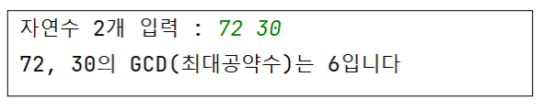
Report 3
Q. 다음과 같이 자연수 2개를 받아 최대공약수 구하는 프로그램을 작성해보자
문제 분석
Input
Int num1 (비교군 A)
Int num2 (비교군 B)
Process
min = (num1 <= num2) ? num1 : num2; -> 작은 수 구하기
num1 % i == 0 && num2 % i == 0 -> 최대공약수 구하기
Output
"%d, %d의 GCD(최대공약수)는 %d 입니다.", num1, num2, GCD()

Slide 7
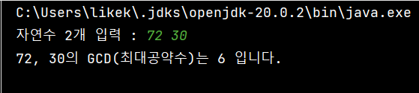
Report 3
GCD Class
main Class
import java.io.IOException; import java.util.Scanner; public class Report3_GCD { private int num1; private int num2; public Report3_GCD(int num1, int num2) throws IOException { this.input(); } public int getNum1() { return num1; } public void setNum1(int num1) { this.num1 = num1; } public int getNum2() { return num2; } public void setNum2(int num2) { this.num2 = num2; }
public void input() throws IOException { Scanner kb = new Scanner(System.in); while (true){ System.out.print("자연수 2개 입력 : "); num1 = kb.nextInt(); num2 = kb.nextInt(); if (num1 > 0 && num2 > 0) { break; } else { System.err.println("양수로 다시 입력해주세요."); System.in.read(); } } } public int GCD(){ int GCD = 0; int min = 0; min = (num1 <= num2) ? num1 : num2; for (int i = 1; i <= min; i++){ if (num1 % i == 0 && num2 % i == 0){ GCD = i; } } return GCD; } @Override public String toString() { return String.format("%d, %d의 GCD(최대공약수)는 %d 입니다.", num1, num2, GCD()); } }
import java.io.IOException; public class Report3_main { public static void main(String[] args) throws IOException { Report3_GCD GCD = new Report3_GCD(72, 30); System.out.println(GCD); } }
실행화면

Slide 8
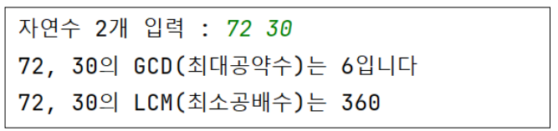
Report 4
Q. 다음과 같이 자연수 2개를 받아 최대공배수 구하는 프로그램을 작성해보자
문제 분석
Input
Int num1 (비교군 A)
Int num2 (비교군 B)
Process
min = (num1 <= num2) ? num1 : num2; -> 작은 수 구하기
num1 % i == 0 && num2 % i == 0 -> 최대공약수 구하기
LCM = (num1 * num2) / GCD -> 최소공배수 구하기
Output
"%d, %d의 GCD(최대공약수)는 %d 입니다.\n%d, %d의 LCM(최소공배수)는 %d 입니다.", num1, num2, GCD(), num1, num2, LCM())

Slide 9
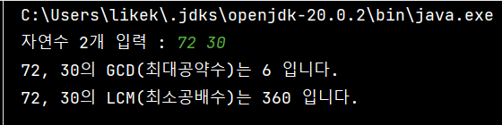
Report 4
GCDnLCM Class
import java.io.IOException; import java.util.Scanner; public class Report4_GCDnLCM { private int num1; private int num2; public Report4_GCDnLCM(int num1, int num2) throws IOException { this.input(); } public int getNum1() { return num1; } public void setNum1(int num1) { this.num1 = num1; } public int getNum2() { return num2; } public void setNum2(int num2) { this.num2 = num2; }
public void input() throws IOException { Scanner kb = new Scanner(System.in); while (true){ System.out.print("자연수 2개 입력 : "); num1 = kb.nextInt(); num2 = kb.nextInt(); if (num1 > 0 && num2 > 0) { break; } else { System.err.println("양수로 다시 입력해주세요."); System.in.read(); } } } public int GCD(){ int GCD = 0; int min = 0; min = (num1 <= num2) ? num1 : num2; for (int i = 1; i <= min; i++){ if (num1 % i == 0 && num2 % i == 0){ GCD = i; } } return GCD; } public int LCM(){ int GCD = 0; int LCM = 0; int min = 0; min = (num1 <= num2) ? num1 : num2;
for (int i = 1; i <= min; i++){ if (num1 % i == 0 && num2 % i == 0){ GCD = i; } } LCM = (num1 * num2) / GCD; return LCM; } @Override public String toString() { return String.format("%d, %d의 GCD(최대공약수)는 %d 입니다.\n%d, %d의 LCM(최소공배수)는 %d
입니다.", num1, num2, GCD(), num1, num2, LCM()); } }
main Class
import java.io.IOException; public class Report4_main { public static void main(String[] args) throws IOException { Report4_GCDnLCM GCDnLCM = new Report4_GCDnLCM(72, 30); System.out.println(GCDnLCM); } }
실행화면

